Slide 2
长期持有策略

Slide 3

第一章
配置好后，长期持有
第二章
长期持有之调仓艺术
第三章
顺势而为

Slide 4
PART 01
配置好后，长期持有

Slide 5

配置好后，长期持有
把你的投资组合想象成一支足球队：
前锋（股票型基金/高风险资产）：负责进攻，争取高回报，但位置靠前，容易受伤（高风险）。
中场（混合型基金/平衡型资产）：攻防兼备，负责组织和稳定。
后卫（债券基金/稳定收益资产）：负责防守，在进攻受挫时稳住阵脚，降低风险。
守门员（货币基金/避险资产）：最后一道防线，应对紧急情况，提供流动性。
一个好的教练（投资者）会根据比赛情况（市场环境）和自身特点（个人情况），合理布置阵型（资产配置）。只派11个前锋上场（全仓股票）虽然进攻华丽，但一旦被反击，后果不堪设想。

Slide 6
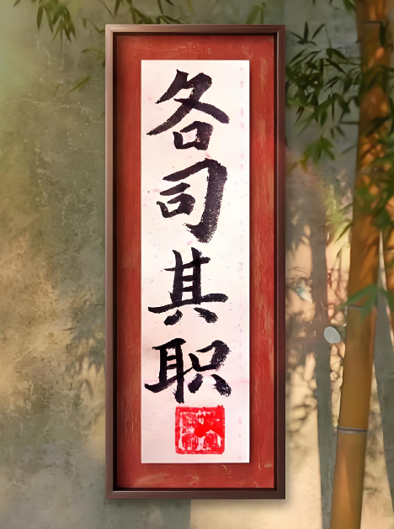
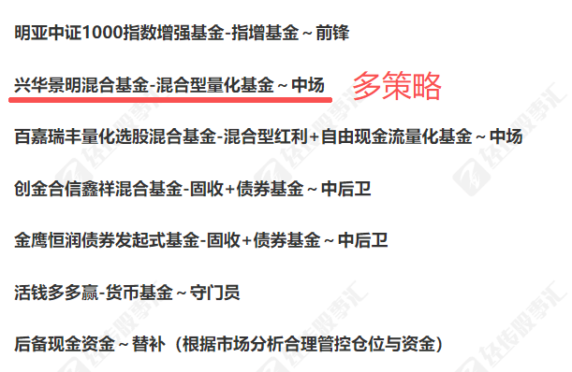
配置好后，长期持有

Slide 7
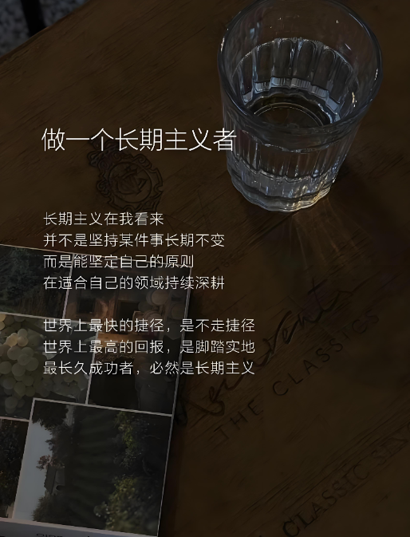
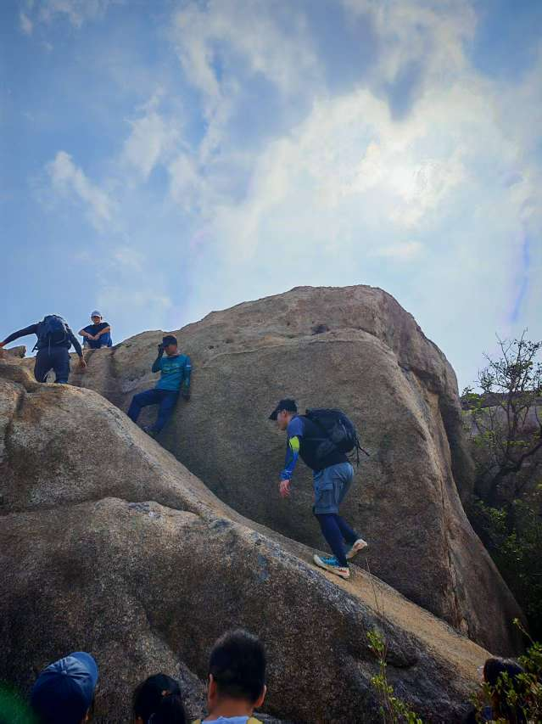
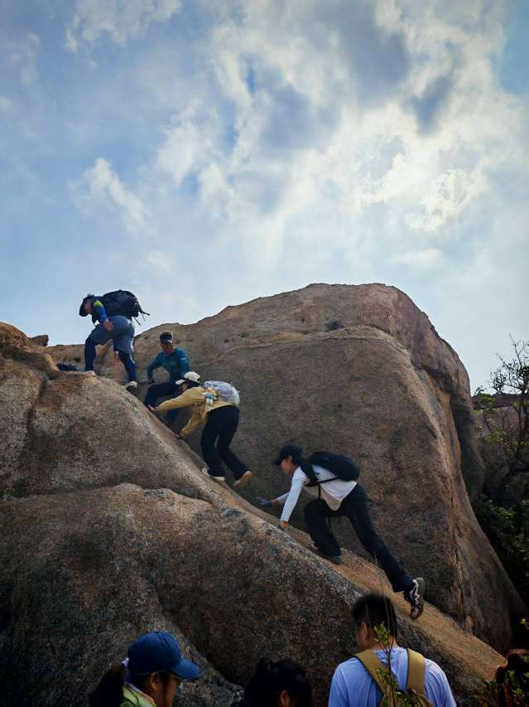
配置好后，长期持有

Slide 8
PART 02
长期持有之调仓艺术

Slide 9
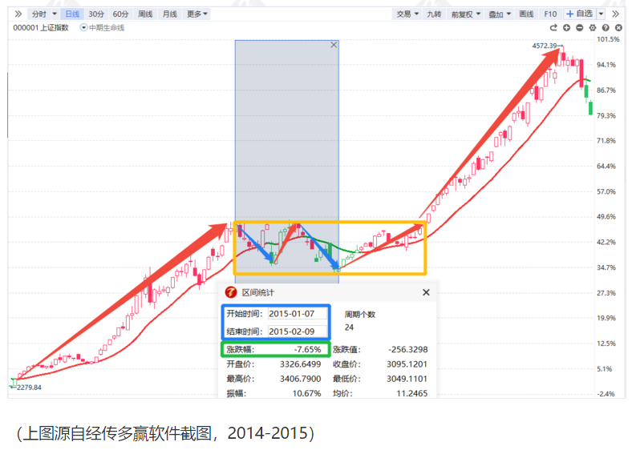
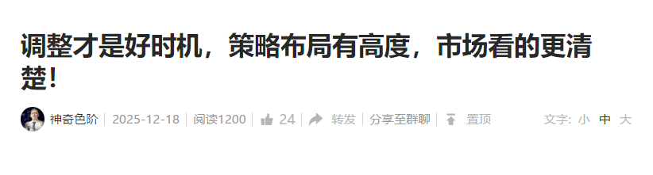
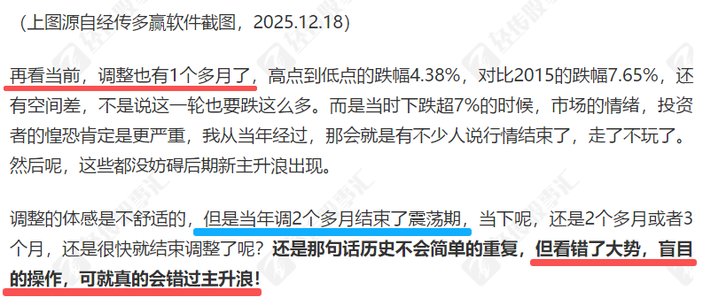
长期持有之调仓艺术
圈子～神奇色阶

Slide 10
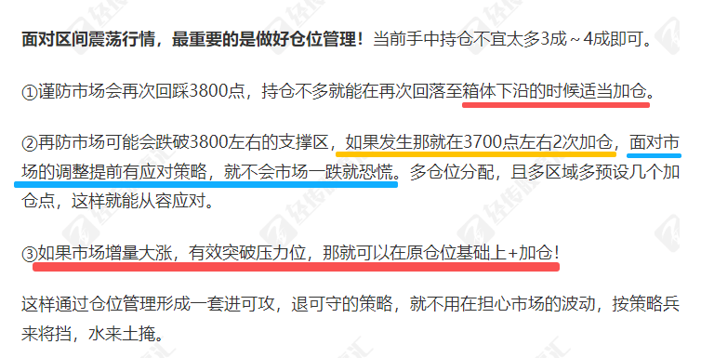
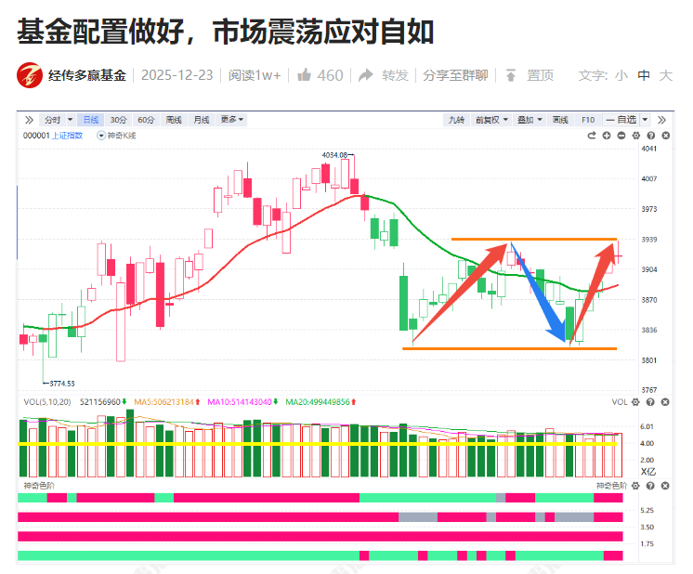
长期持有之调仓艺术
圈子～经传多赢基金

Slide 11
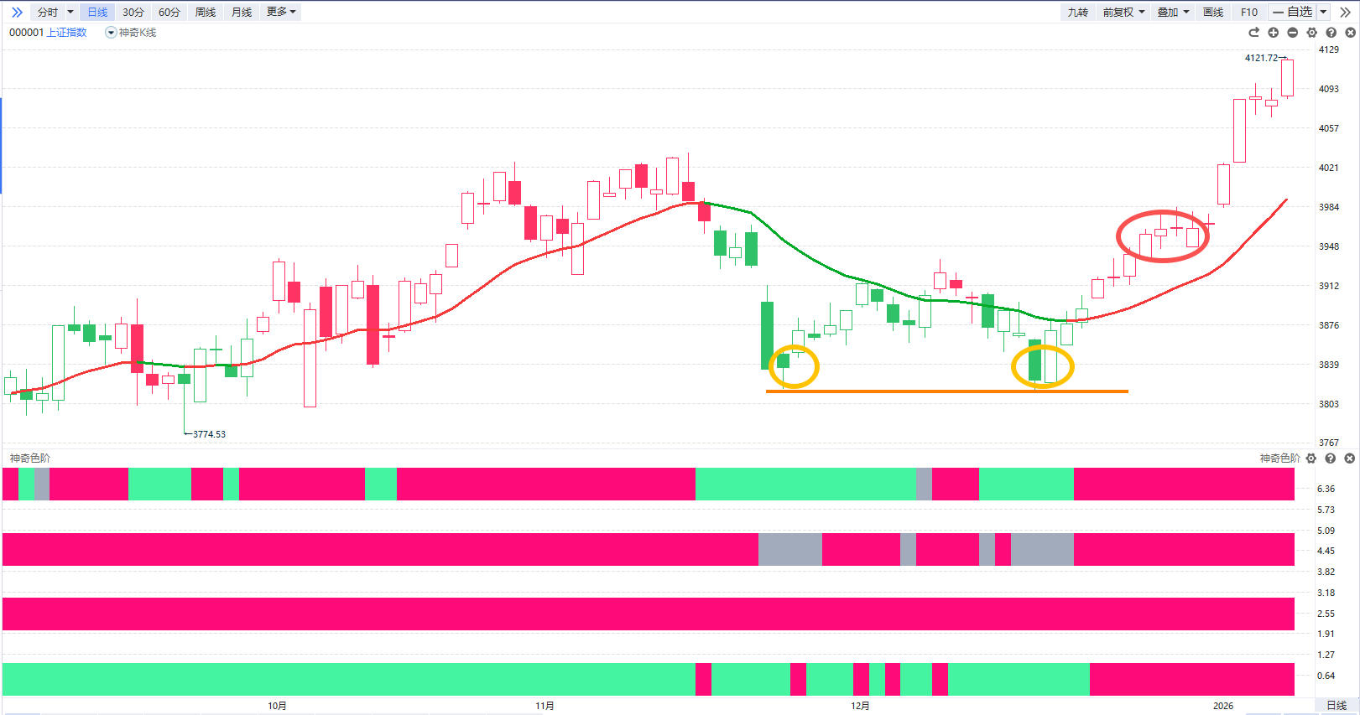
长期持有之调仓艺术
加仓
加仓
加仓

Slide 12
PART 03
顺势而为

Slide 13
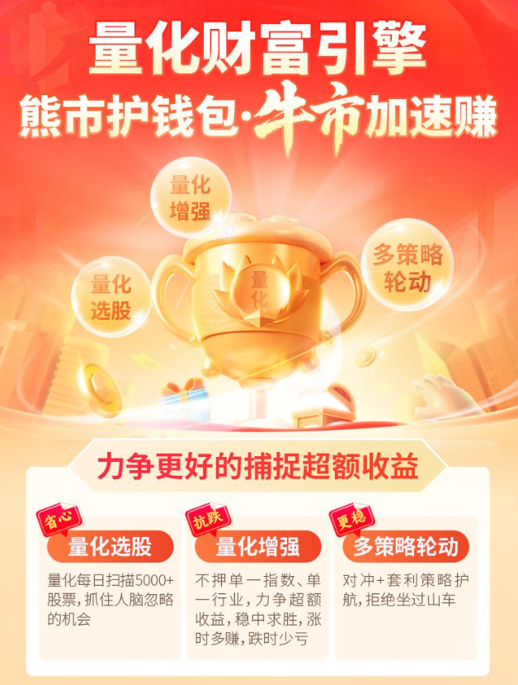
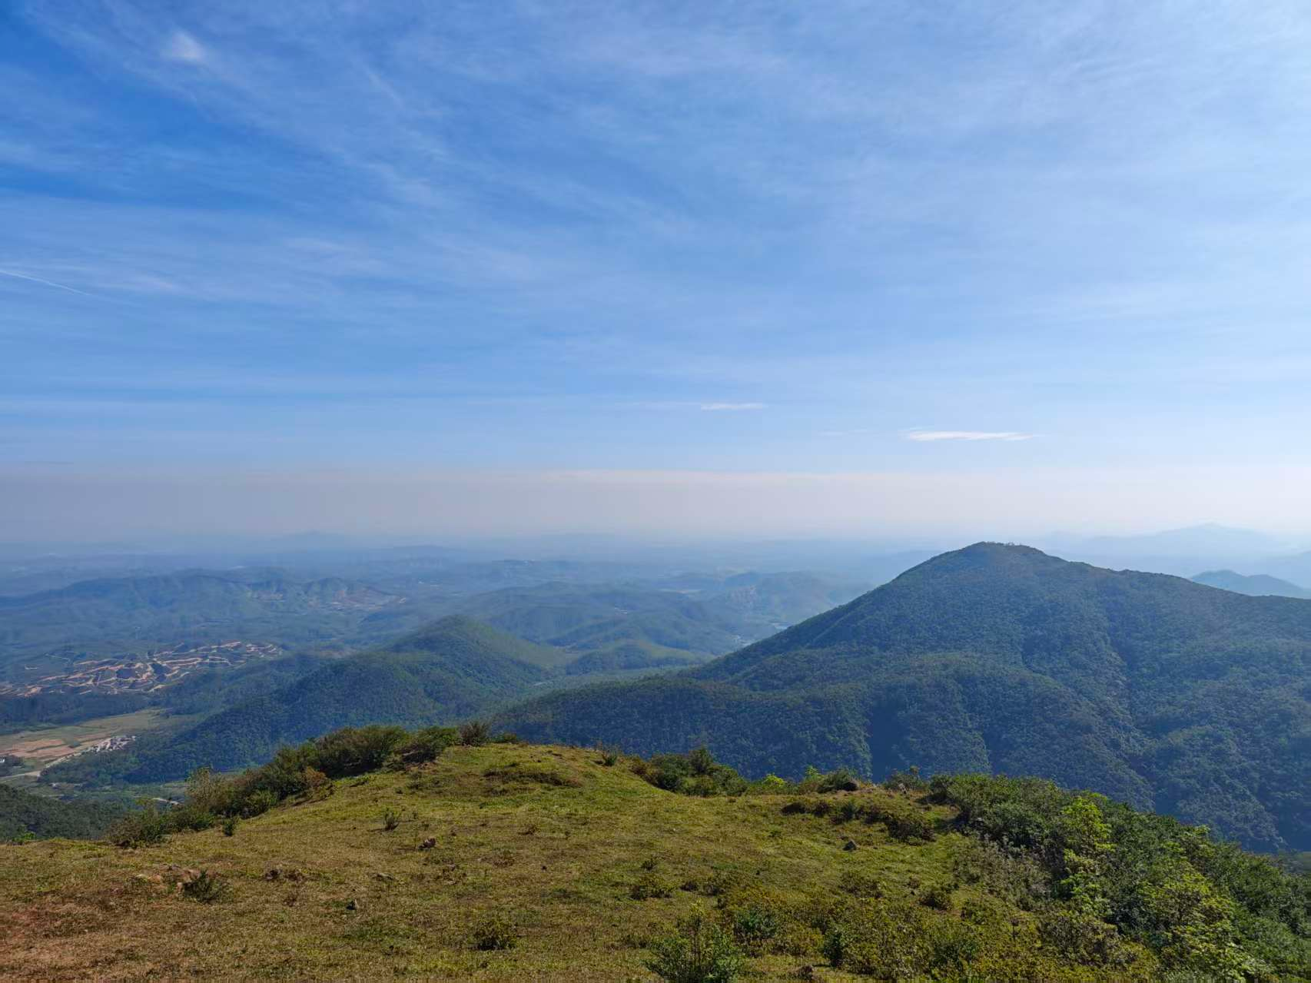
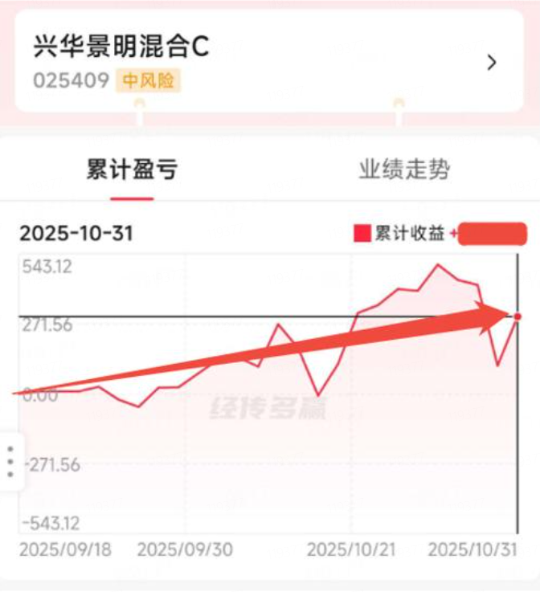
选择大于努力～2025.11.2
人生是旷野
​投资其实跟爬山一样，
​只看脚下就是上坡了又下坡，几时登顶？
​兴华景明混合~多策略量化基金
​看大势一路走来拿着它是震荡向上，周五沪深两市都下跌，它还能收涨，这就是优质量化基金的实力。看远方，大数据运算+专业算力服务器+优质量化策略，就是发展大方向，稳健前行！
经传多赢资深投顾：李兴，投顾执业编号:A1120619060002；基金从业编号:A20250612012165。基金的过往业绩并不预示其未来表现，
基金管理人管理的其他基金的业绩并不构成基金业绩表现的保证。观点基于软件数据和理论模型分析，仅供参考，不构成买卖建议，市场有风险，投资需谨慎。

Slide 14

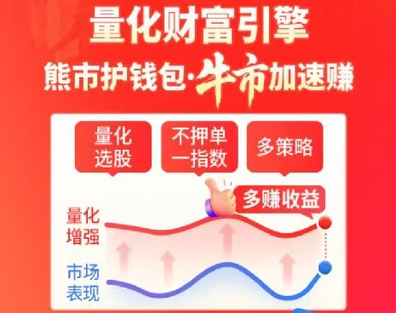
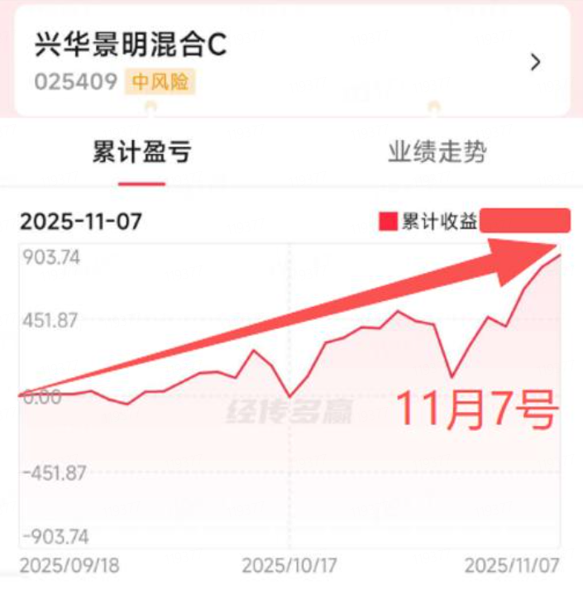
选择大于努力～2025.11.9
11月7号
大盘还在跌的时候，它已经反弹了。
​大盘反弹还没回高点，它创新高了！
​优质的量化基金就是这样，
慢慢成长。
​
选择好的投资标的，会跟选一块好地，毫无二致。
选好，然后守望着，
终将看到金色的风吹稻浪。
经传多赢资深投顾：李兴，投顾执业编号:A1120619060002；基金从业编号:A20250612012165。基金的过往业绩并不预示其未来表现，
基金管理人管理的其他基金的业绩并不构成基金业绩表现的保证。观点基于软件数据和理论模型分析，仅供参考，不构成买卖建议，市场有风险，投资需谨慎。

Slide 15
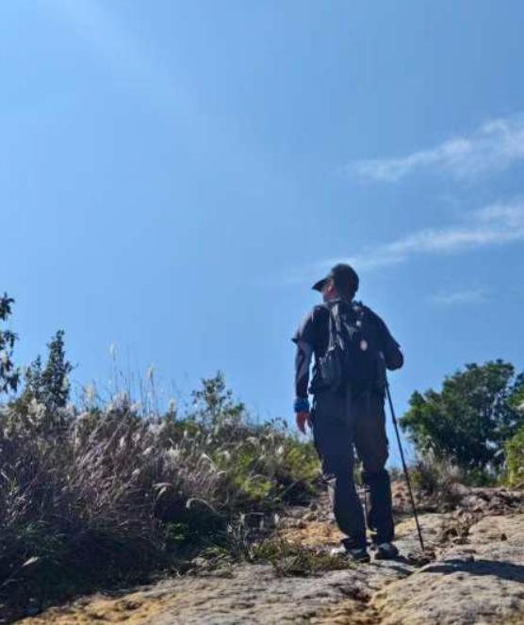
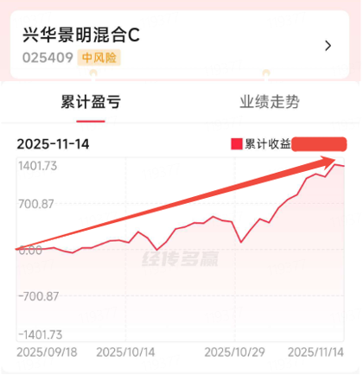
做出合适的选择～2025.11.16
向上走的路
不用担心会不会慢
重点是每一步都是向上的
不积跬步无以至千里
和时间做朋友
时间在一天天过去
净值在一天天增长
稳稳的幸福
很好！
11月14号
经传多赢资深投顾：李兴，投顾执业编号:A1120619060002；基金从业编号:A20250612012165。基金的过往业绩并不预示其未来表现，
基金管理人管理的其他基金的业绩并不构成基金业绩表现的保证。观点基于软件数据和理论模型分析，仅供参考，不构成买卖建议，市场有风险，投资需谨慎。

Slide 16
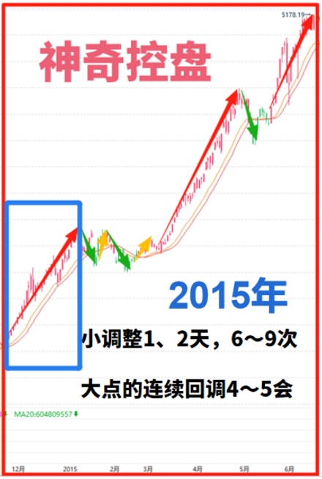
潮汐变动，乘风破浪～2025.11.23
刚才那张图，仅仅是红色框这张图里面最左边第一波上升浪而已。无论哪一轮的强势行情都不是天天市场收阳线的，一波上升浪里面有个2-3次调整都是正常的，一轮牛市由两到三个大浪构成。
回看2015那一轮大行情里面经历了4-5次周K级别以及大于周K级别的回调。而小回调2-3天这种常见调整，那就是一浪三折，三浪调9次！
金融市场，历史不会简单的重复，历史是在复杂的演变重复，总之历史还是在重复的，只不过是花样变了，但万变不离其宗，顺势而为，行稳致远！
经传多赢资深投顾：李兴，投顾执业编号:A1120619060002；基金从业编号:A20250612012165。基金的过往业绩并不预示其未来表现，
基金管理人管理的其他基金的业绩并不构成基金业绩表现的保证。观点基于软件数据和理论模型分析，仅供参考，不构成买卖建议，市场有风险，投资需谨慎。

Slide 17
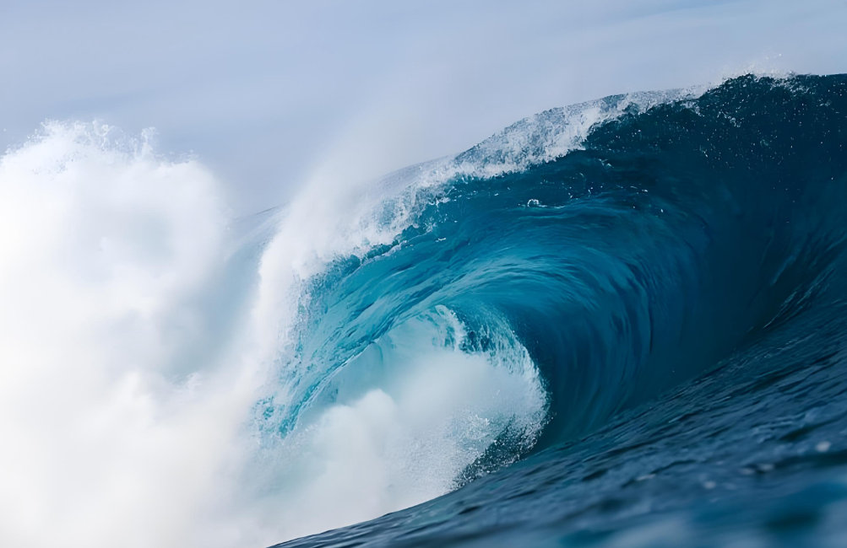
潮汐变动，乘风破浪～2025.11.23
潮汐变动，不是每一滴海水都能回到风口浪尖。大盘下跌，等上涨归来也不是每一只股票都能回到高点。但量化策略，保持优质性!
那每次回调其实是什么呢？
经传多赢资深投顾：李兴，投顾执业编号:A1120619060002；基金从业编号:A20250612012165。基金的过往业绩并不预示其未来表现，
基金管理人管理的其他基金的业绩并不构成基金业绩表现的保证。观点基于软件数据和理论模型分析，仅供参考，不构成买卖建议，市场有风险，投资需谨慎。

Slide 18
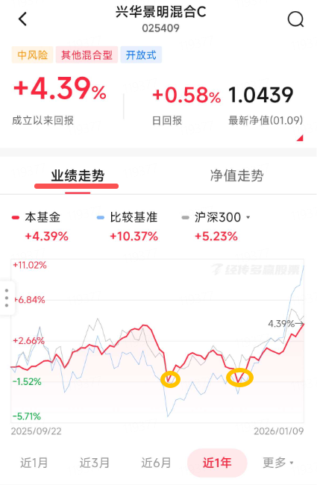
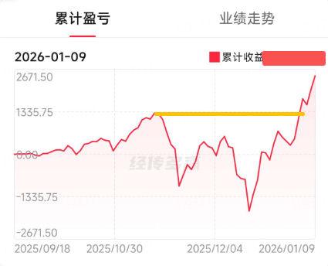
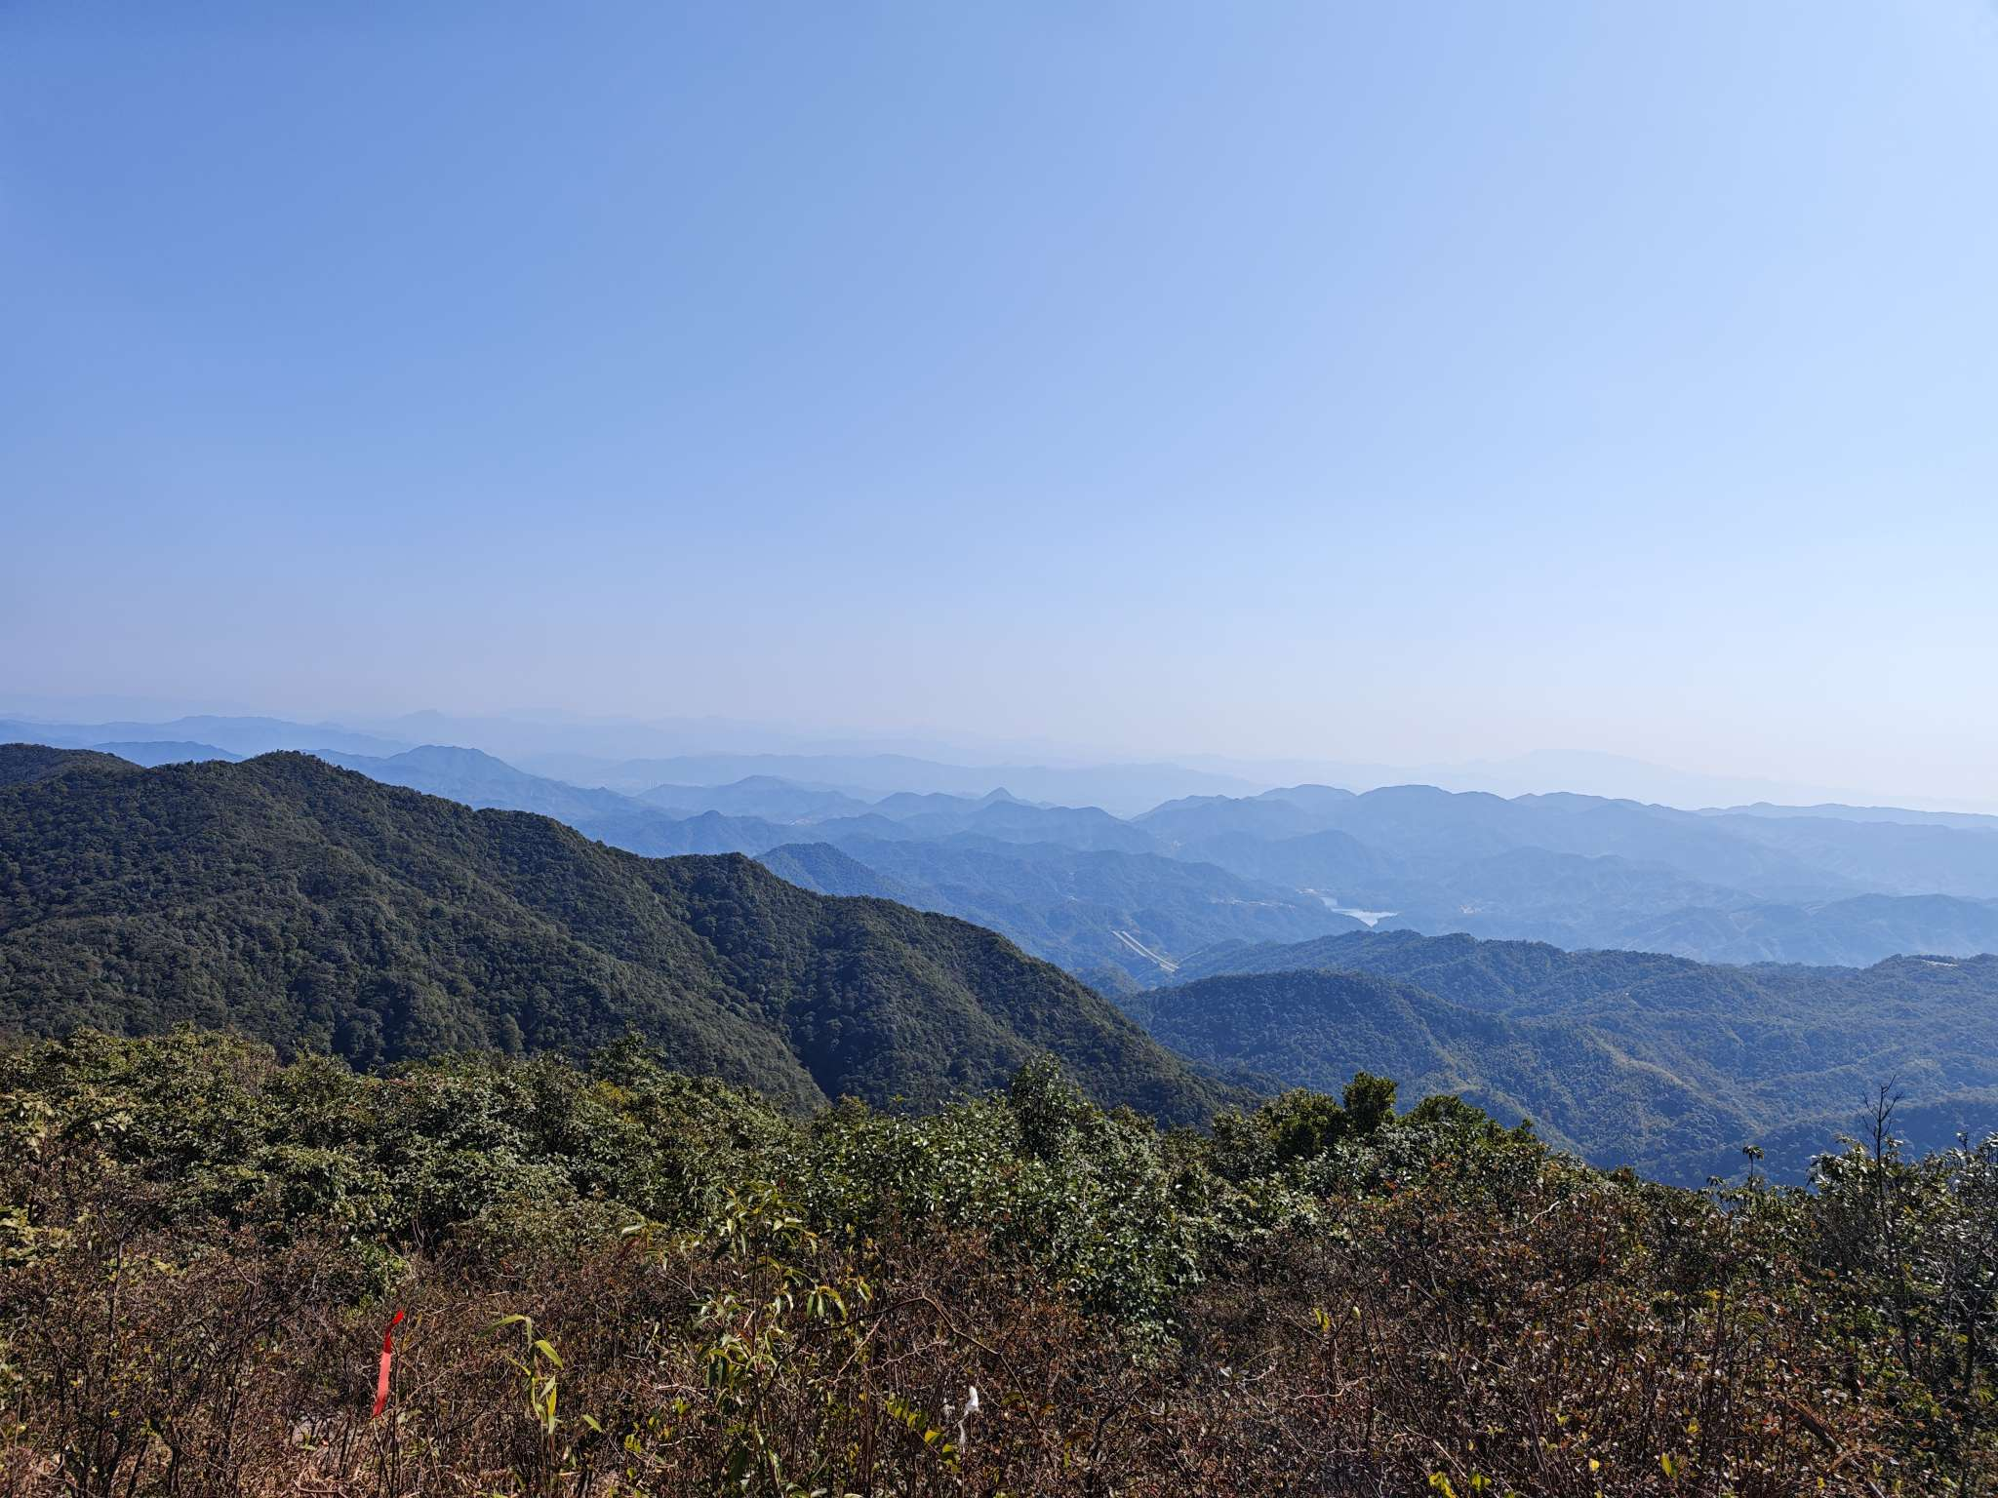
顺势而为～2026.1.11
做好在波动的加仓
长期持有，
调仓是艺术
累计盈亏已经
创新高！
风景在树林里看不清
风景在山谷里看不到
风景只有你登上山顶
登高望远，海阔天空

Slide 19
